Slide 1
22 novembre 2017 Giornata nazionale sulla sicurezza nelle scuole
Ic

Slide 2
I. c. costabile Guidi Classi prime sez. a-b-c Plesso madonna della catena
Prova di evacuazione e percorso sicuro

Slide 5
Tutti giù….sotto il banco

Slide 6
Contiamo fino a dieci…

Slide 7
Tranquilli …sappiamo come fare

Slide 8
Ok…adesso usciamo…

Slide 9
Piano piano in fila indiana verso l’uscita di sicurezza ci avviamo…

Slide 10
Tutti fuori ...chiudo e faccio la crocetta …qui non c’è più nessuno…

Slide 11
Eccoci fuori…

Slide 12
In sicurezza …

Slide 13
Dopo l’appello

Slide 14
Facciamo festa e Felici ci abbracciamo…perché…

Slide 15
in sicurezza adesso siamo!!!

Slide 16
In classe riepiloghiamo…

Slide 17
Ic c.Guidi classi prime plesso madonna della catena Il nostro percorso sicuro…

Slide 18
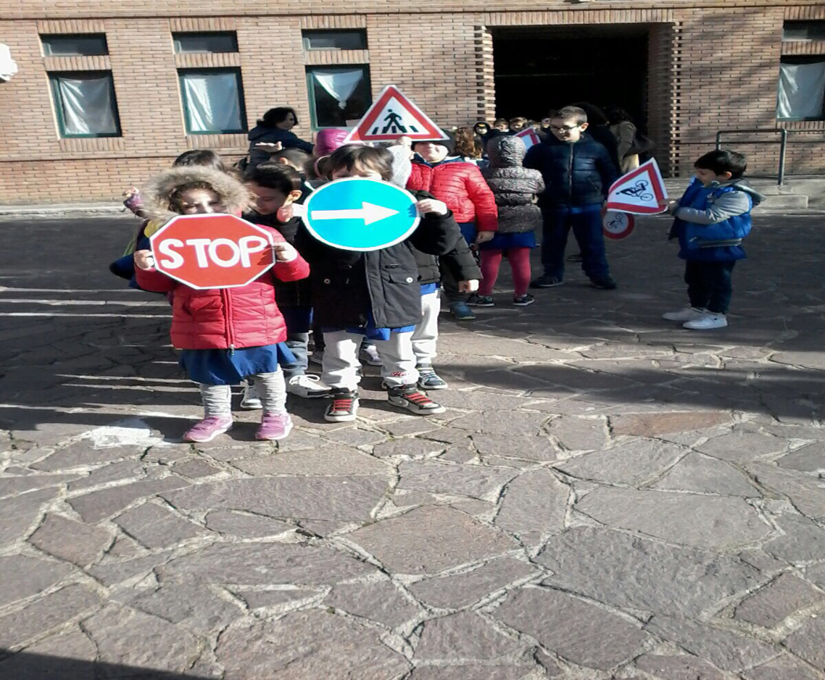
Evviva tutti contenti Il percorso andiamo ad affrontare…

Slide 19
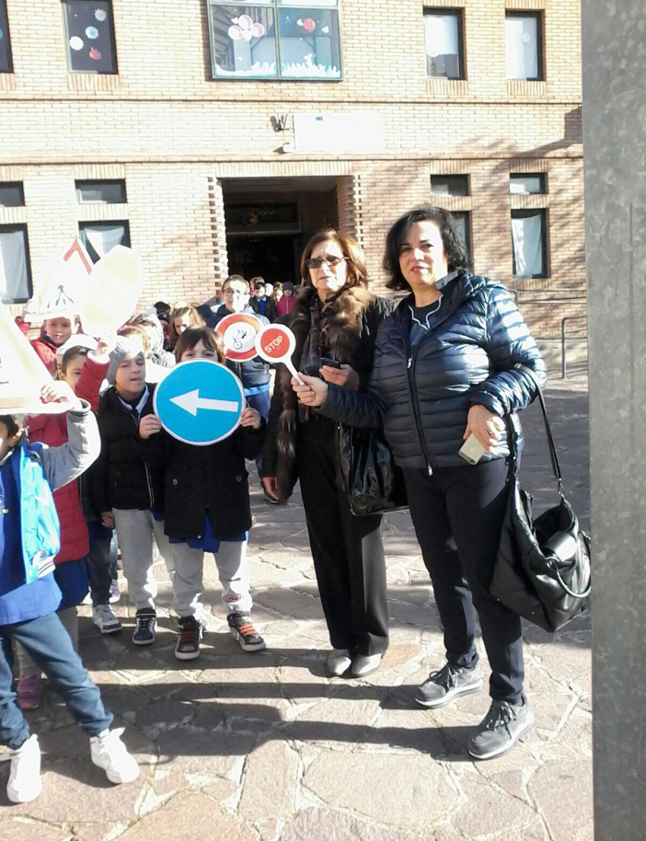
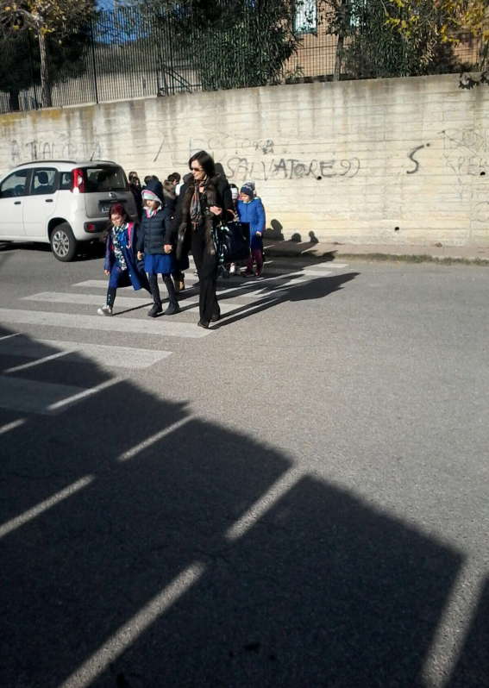
I consigli ascoltiamo e i segnali conosciamo

Slide 20
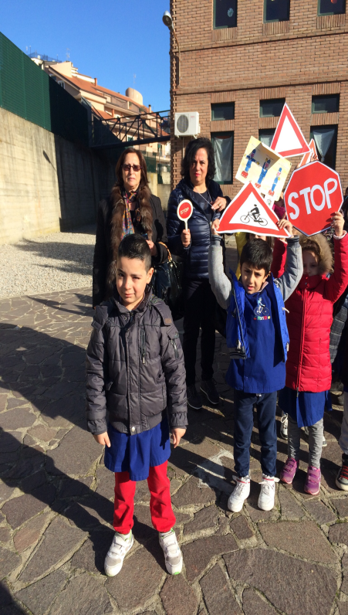
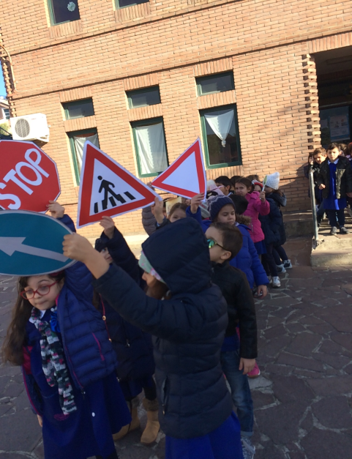
Insieme andiamo e sulle strisce attraversiamo…

Slide 21
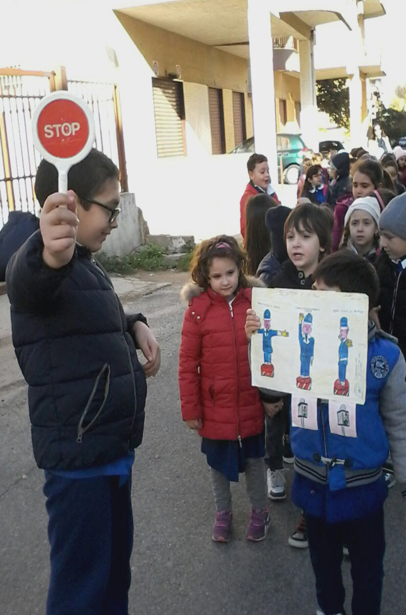
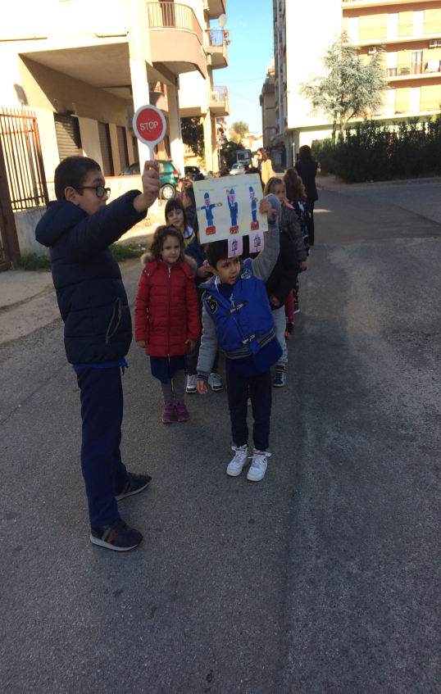
Alt! Un incrocio…qui è molto pericoloso…

Slide 22
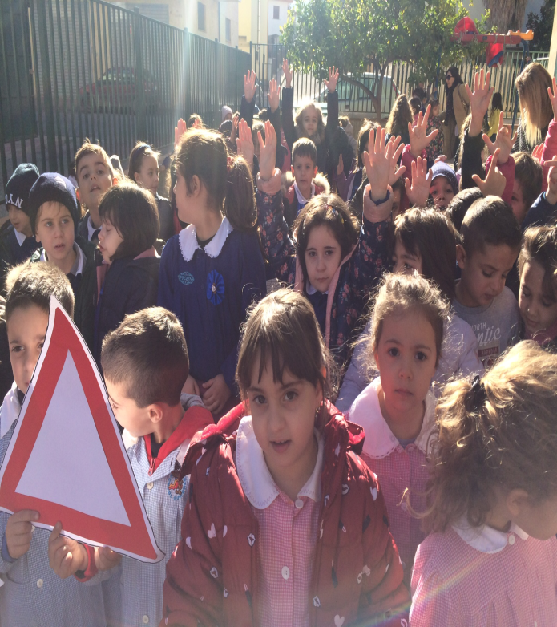
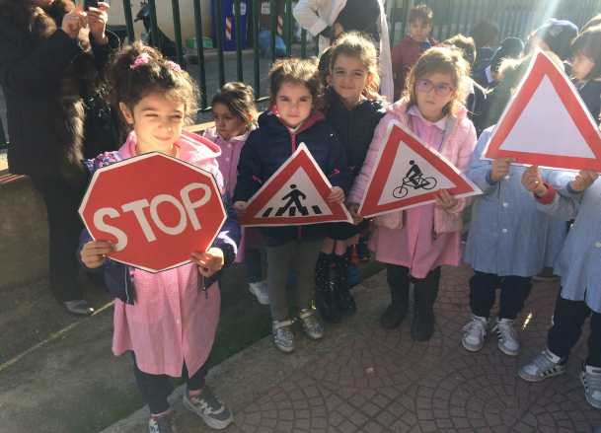
Insieme stiamo e della sicurezza discutiamo

Slide 23
Un saluto adesso vi diamo

Slide 24
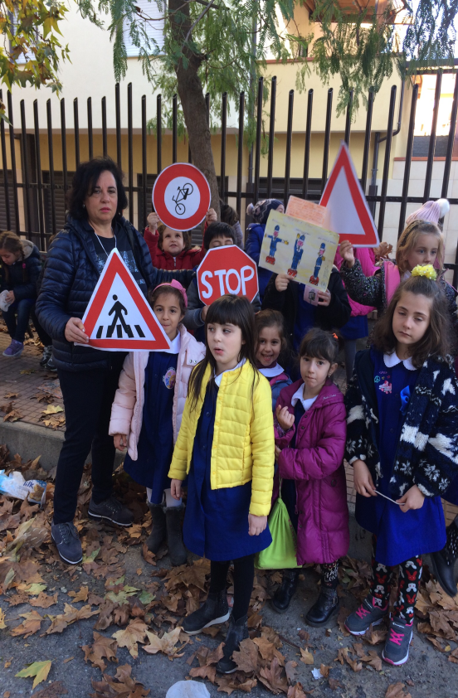
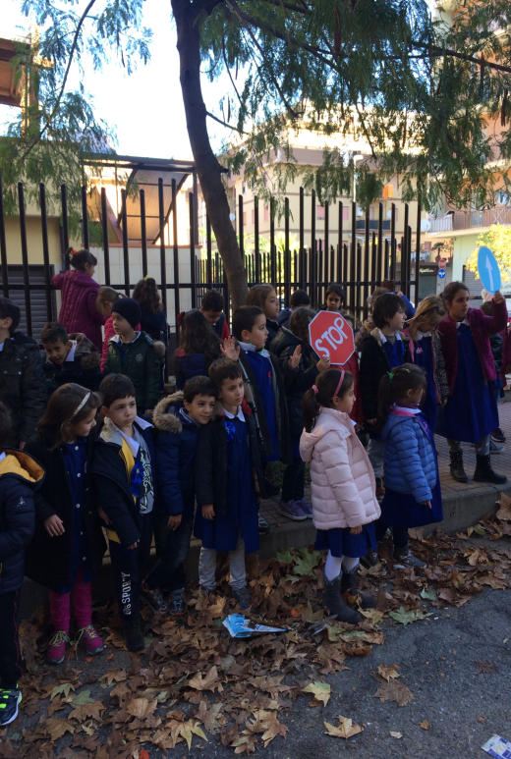
Felici ritorniamo perché più sicuri noi siamo

